Slide 1
Информатика и ИТ
11
класс
Аудио информация и работа с ней

Slide 2
Вы узнаете:
_{Как вставлять аудио и} видеофайлы в программе Macromedia Flash 8.

Slide 3
_{Macromedia Flash 8}
В программе Macromedia Flash 8 имеется возможность вставки аудиоданных и их применения. Существует два способа вставки в рабочую область таких данных в Macromedia Flash 8.
С помощью команды File—►Import—►Import to Stage...
С помощью команды File—►Import—►Import Video...

Slide 4
_{Macromedia Flash 8}
Пример1. Вставка аудио данных в формате mp3 в рабочую область Macromedia Flash 8.
_{Выполнение.}
Выполните команду File—►Import—►Import to Stage... и выберите папку, где находятся файлы аудио формата.
Выберите нужный файл в папке и нажмите кнопку Открыть. Выбранный файл загрузится в раздел Library.
Необходимо перенести загруженный файл в рабочую область. Для этого загруженный в раздел Library файл перетаскивается в рабочую область мышью.

Slide 5
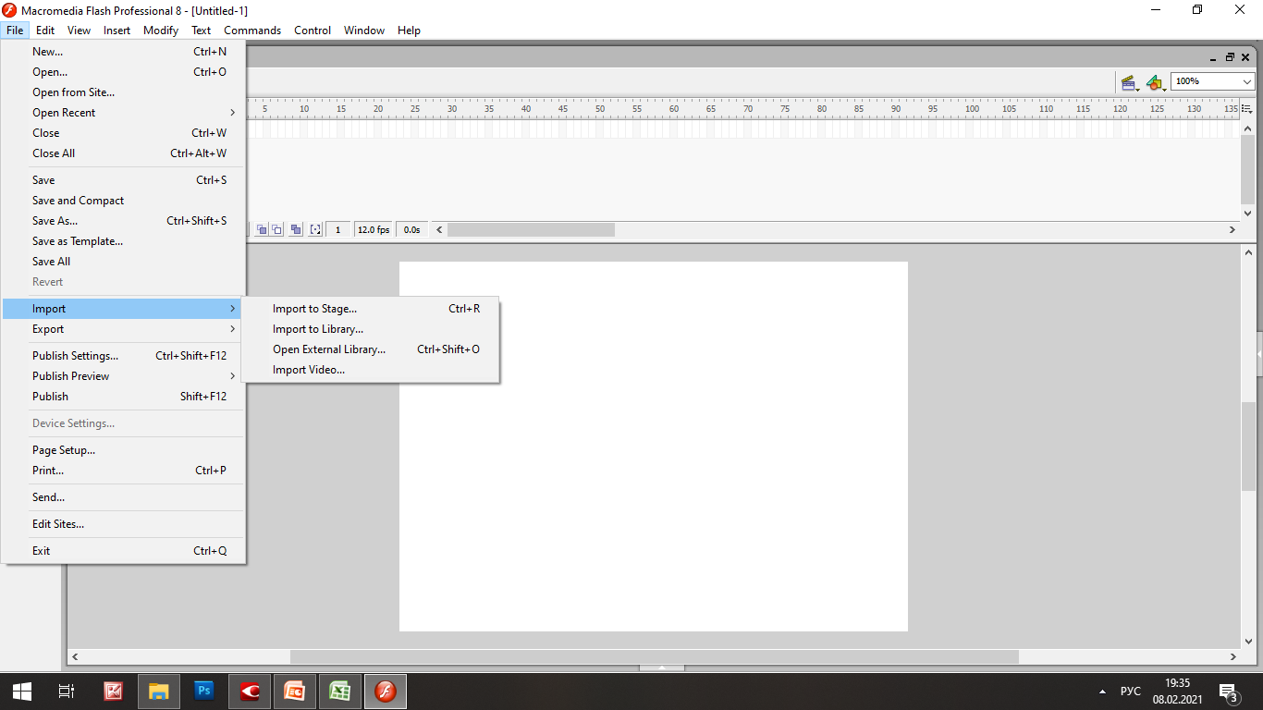
_{Macromedia Flash 8}

Slide 6
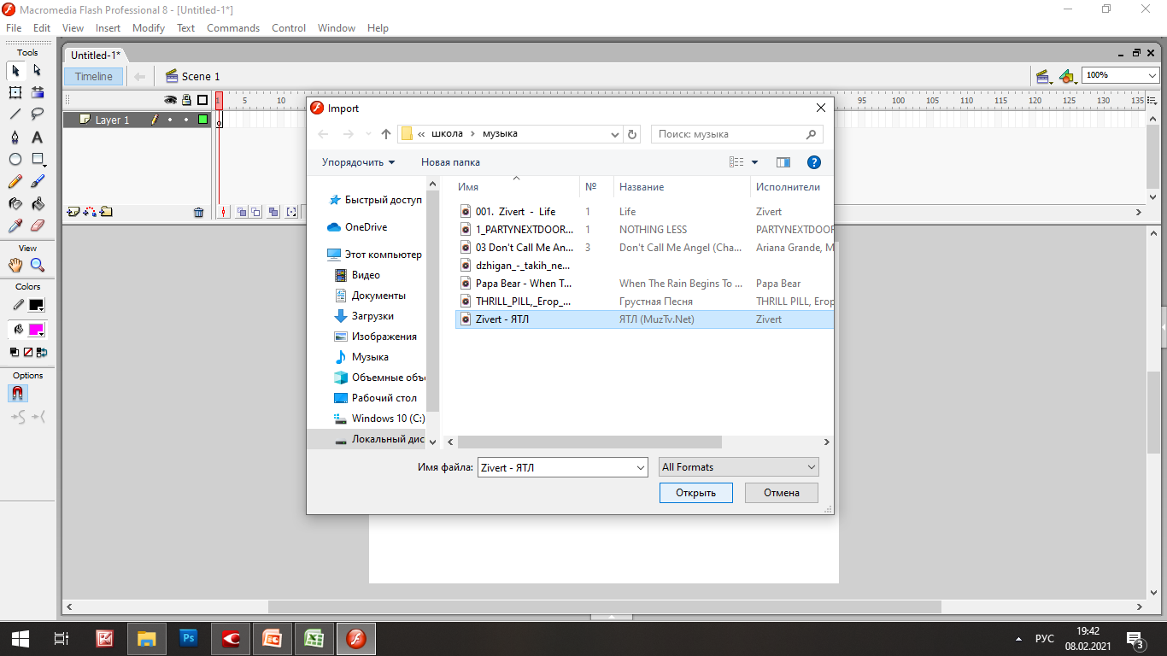
_{Macromedia Flash 8}

Slide 7
_{Macromedia Flash 8}
Пример2. Вставка в рабочую область Macromedia Flash 8 видео данных в формате .avi.
_{Выполнение.}
Выполните команду File—►Import—►Import Video...

Slide 8
_{Macromedia Flash 8}

Slide 9
_{Macromedia Flash 8}
На появившемся окне нажимаем на кнопку Browse, из папки видео файлов выбираем нужный файл и нажимаем кнопку Открыть.
Загруженный в программу файл переносим в рабочую область. Для этого загруженный в раздел Library файл перетаскиваем в рабочую область мышью.

Slide 10
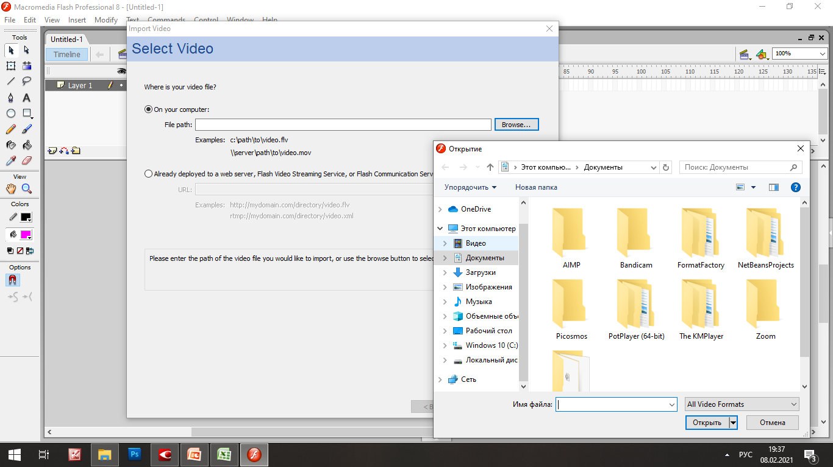
_{Macromedia Flash 8}

Slide 11
_{Macromedia Flash 8}
В программе Macromedia Flash 8 вставка в рабочую область аудио и видео файлов осуществляется командами
_{File} _{Import} _{Import Stage...}
_{File Import} _{Import Video...}

Slide 12
Вы узнали:
_{Как вставлять аудио и} видеофайлы в программе Macromedia Flash 8.

Slide 13
Задание для самостоятельной работы
Создать анимированный объект и импортировать соответствующий аудио файл.

